Slide 1
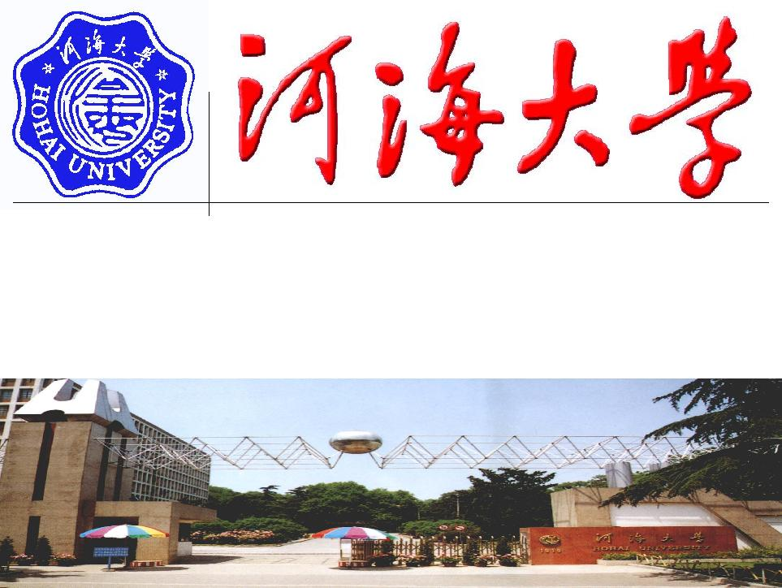
概率论与数理统计
Probability & Statistics
主讲：吴道明

Slide 2
我相信：
在最终的分析中，所有知识皆为历史
在抽象的意义下，所有科学皆为数学
在理性的世界里，所有判断皆为统计
C.Radhakrishna Rao

Slide 3
概率论是生活真正的引路人，如果没有对概率的某种估计，我们就寸步难行，无所作为。
英国经济学家杰文斯

Slide 4
一、引 言
在一定条件下必然发生（出现）某一结果的现象称为确定性现象.
1.确定性
现象
在相同的条件下，重复进行试验或观察，它的结果总是确定不变的。
特点

Slide 5
随机现象
有一类现象，在一定的条件下，可能出现这样的结果，也可能出现那样的结果，而试验或观察前，不能预知确切的结果。
—— 即在相同的条件下，重复进行观测或试验，它的结果未必是相同的。

Slide 6
虽然在个别试验中，其结果呈现出不确定性，但是人们经过长期实践并深入研究之后，发现在大量重复试验或观察下，这类现象的结果呈现出某种规律性
随机现象的特点 ：
—— 这种在大量重复试验或观察中，所呈现出的固有规律性称之为统计规律性

Slide 7
概率论与数理统计
正是研究随机现象的这种统计规律性的数学分支

Slide 8
概率论的起源
赌博
概率论的发展
分析，测度，概率的公理化体系
研究怎样有效地收集、整理和分析带有随机性质的数据，以对所观测的问题作出推断和预测
数理统计
概率论与数理统计的应用和渗透

Slide 9
下面我们就来开始这门课程的学习
概率论与数理统计
概率论与数理统计
概率论与数理统计

Slide 10
第一章 随机事件与概率
§1.1 样本空间与统计规律
一、随机试验
对随机现象进行一次观察或试验，统称为随机试验。随机试验简称为试验，用E表示

Slide 11
特点:
（1）试验可以在相同的条件下重复进行；
（2） 试验的全部可能结果不止一个，并且在试验
之前能够明确知道所有的可能结果；
（3） 每次试验必发生全部可能结果中的一个且仅发生一个。但在进行某次试验前，不能确定哪个结果会出现。

Slide 12
E1：掷一枚硬币，观察正面（H）、反面（T）出现的情况；
E2：抛一颗骰子，考虑可能出现的点数；
E3：测试出厂日光灯的质量，观察记录结果；
E4：记录南京市每天的最高温度和最低温度；
E5：早上7：30在校食堂某摊位前排队买早点的人数。
E6: 观察航天器的发射成功与否;
E7: 调查一分种内某路口通过的汽车数;
Notes：样本空间的元素是由试验的目的所确定的。

Slide 13
§1.2 样本空间与随机事件
一 、样本空间
随机试验E的所有可能结果组成的集合，称为E的样本空间，用Ω表示，记为
.
Ω
Ω={ω | ω为E的可能结果}
样本空间的元素ω ，也称为样本点e.
注意
ω的完备性，互斥性特点
样本点e

Slide 14
二、随机事件
定义
随机试验E的样本空间的某些子集称为随机事件，简称为事件，它常用大写字母A，B，C表示. 任意随机事件都是样本空间的某一个子集.
事件的发生
在一次试验中，事件A发生的含义是，当且仅当A中一个样本点发生（或出现）。事件A发生也称为事件A出现

Slide 15
将一枚硬币抛掷两次，则样本空间为
Ω={(H,H), (H,T), (T,H), (T,T)}
事件A表示“两次出现的面不同”,可记做
A: “两次出现的面不同”
或
A={两次出现的面不同}
用样本空间的子集可表达为
A={ (H,T), (T,H)}

Slide 16
特殊的事件：
必
然
事
件
Ω： 在每次试验中必出现Ω中一个样本点，即
在每次试验中Ω必发生，因此称Ω为必然事件;
不
可
能
事
件
φ：在每次试验中，所出现的样本点都不在
中，即在每次试验中φ 都不发生，因此称
φ 为不可能事件。

Slide 17
Notes：空集为不可能事件，不可能事件不一定为空集。
例1 一袋里有四个球，它们分别标号为1、2、3和4。现从袋中任取一球后，不放回袋中，再从袋中任取一球，记录两次取球的结果。
若取出一个球后再放回去呢？
若改为一次从袋中任取两个球呢？
若改为从袋中不放回地一个接一个地取球，直到取出1号球为止，记录所取的球的号码。(目的不同)

Slide 18
例2. 一个电视台要招聘播音员,现有符合条件的三位女士和两位男士前来应聘。
（1）写出招聘男女播音员各一名的样本点和
样本空间；
（2）写出招聘两名播音员的样本空间和事件
A=“招聘到两名女士”

Slide 19
基本事件
——由一个样本点组成的单点集，称为基本事件

Slide 20





三、事件的关系与运算
1 、 、
事件的关系与运算
（1）若A⊂B，则称事件B包含事件A，事件A包含于事件B，指的是事件A发生必然导致B发生

Slide 21
（2）若A⊂B，B⊂A，即A=B，则称事件A与事件B相等。

Slide 22
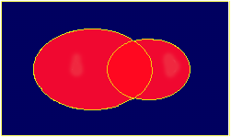

（3）事件A∪B称为事件A与事件B的并（或和）事件。
—— 当且仅当A、B中至少有一个发生时，事件A∪B发生。
“A、B中至少有一个发生时”， “A发生或B发生”与“事件A∪B发生”是等价的。

Slide 23
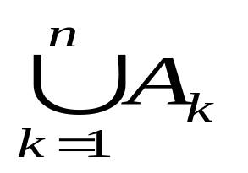

类似地，称
为n个事件A₁,…,A_{n}
的和事件。
称
为可列个事件A₁,…,A_{n},…
的和事件。

Slide 24
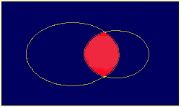

（4）事件A∩B称为事件A与事件B的交（或积）事件，也记作AB。
—— 当且仅当A、B同时发生时，事件AB发生。
“事件A和B同时发生”， “A发生且B发生”， “A和B都发生”与“事件AB发生”是等价的。

Slide 25
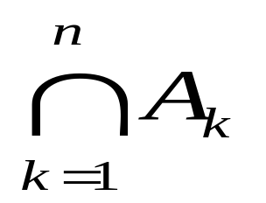

类似地，称
为n个事件A₁,…,A_{n}
的积事件。
称
为可列个事件A₁,…,A_{n},…
的积事件。

Slide 26

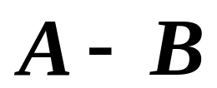
（5）事件A−B称为事件A与事件B的差事件。
—— 当且仅当A发生，B不发生时，事件A−B发生。

Slide 27
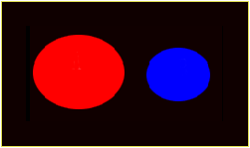
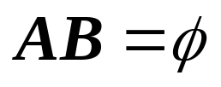
（6）若A∩B=φ，称为事件A与事件B互不相容，或互斥。
类似地，
若n个事件A₁,…,A_{n}
中两两互斥，则称这n个事件是互不相容的。
若事件A₁,…,A_{n},…中任意两个事件是互不相容的，则称这可列无穷多个事件是互不相容的。

Slide 28
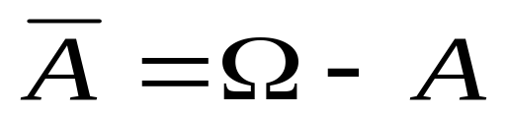
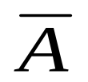

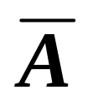
（7）若A∪B=Ω, A∩B=φ，称事件A与事件B为对立事件。
—— 在每次试验中，事件A、B中必有一个发生，且仅有一个发生。
（8）事件
称为事件A的补事件。
发生。
—— 当且仅当事件A不发生时，事件

Slide 29
• 事件与集合对应关系类比
概率论
集合论
样本空间 Ω＝{ω}
事件 子集
事件A发生 ω ∈A
事件A不发生 ω ∉A
事件A发生导致事件B发生 A⊂B

Slide 30
概率论 集合论
事件A与B至少有一个发生 A∪B
事件A与B同时发生 A∩B(或AB)
事件A发生而B不发生 A－B
事件A与B互不相容 AB＝∅

Slide 31
二、 事件的运算性质
1、交换律：A∪B＝B∪A，AB＝BA
2、结合律：(A∪B)∪C＝A∪(B∪C)，
(AB)C＝A(BC)
3、分配律：(A∪B)C＝(AC)∪(BC)，
(AB)∪C＝(A∪B)(B∪C)

Slide 32
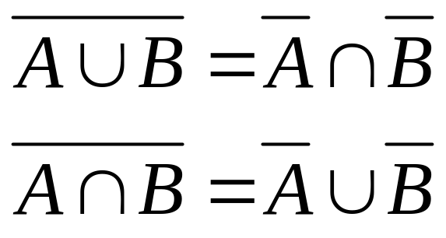
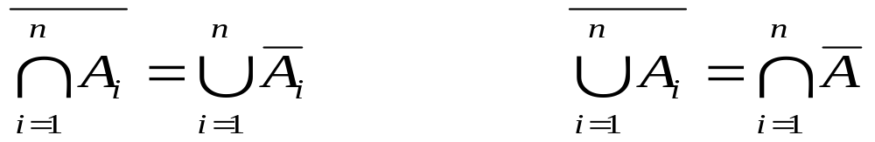
4.德.摩根律:
推广

Slide 33
对于一个具体事件，要学会用数学符号表示；反之，对于用数学符号表示的事件，要清楚其具体含义是什么.

Slide 34
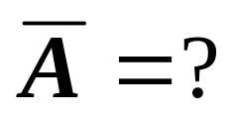
例3：从一批产品中任取两件，观察合格品的情况. 记
A={两件产品都是合格品}，
问：
是A的对立事件，
={两件产品不都是合格品}
也可叙述为：
={两件产品中至少有一个是不合格品}

Slide 35

={两件产品中至少有一个是不合格品}
它又可写为两个互斥事件之和
={两件产品中恰有一个是不合格品}
{两件产品中都是不合格品}

Slide 36

3、“互斥”=“互不相容” 与“对立”=“互逆”
的区别与关系
A、B互斥
AB=φ
A、B对立
AB=φ 且
A∪B=Ω
故对立可推出互斥但反之不成立

Slide 37
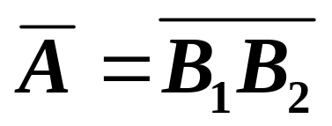
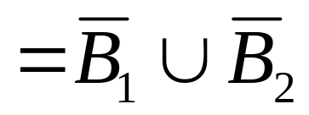
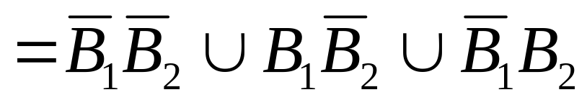
例4：从一批产品中任取两件，观察合格品的情况. 记 A={两件产品都是合格品}，
={两件产品中至少有一个是不合格品}
若记 B_{i} ={取出的第 i 件是合格品}，i=1,2
问如何用 B_{i} 表示A和 ？
A=B₁B₂

Slide 38
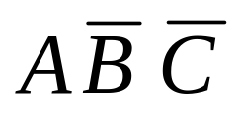
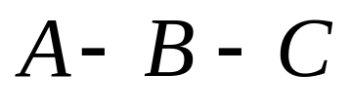
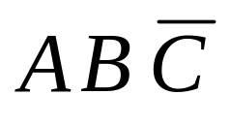
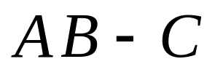
设A、B、C为三个事件，用A、B、C的运算关系表示下列各事件.
（1） A发生, B与C不发生
或
（2） A与B都发生,而C不发生
或

Slide 39
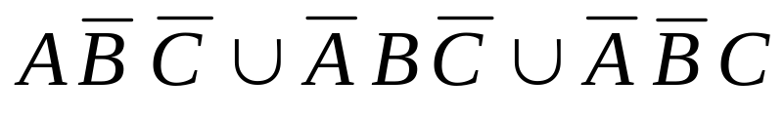
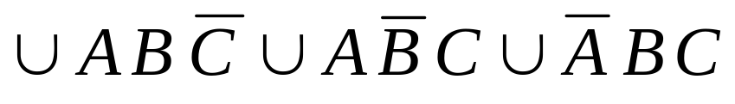
（3） A、B、C中至少有一个发生
恰有2个发生
恰有1个发生
A∪B∪C
或
∪ABC
（4） A、B、C都发生
3个都发生
ABC

Slide 40
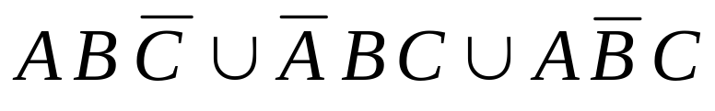
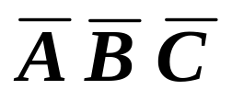
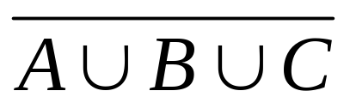
（5） A、B、C中至少有两个发生
AB∪BC∪AC
或
∪ABC
恰有2个发生
3个都发生
（ 6 ） A、B、C都不发生
或

Slide 41

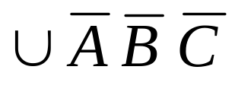
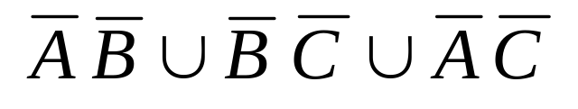
（7）. A、B、C中不多于一个发生
恰有2个不发生
3个都不发生
或
至少有2个不发生

Slide 42
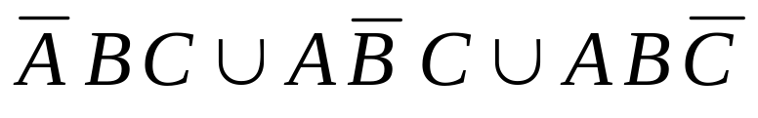
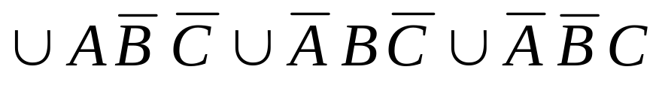
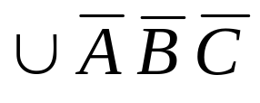
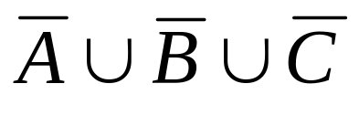
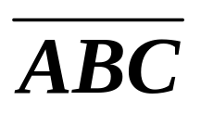
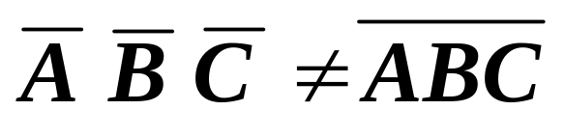
（ 8 ） A、B、C 中不多于两个发生
或
至少有1个不发生
或
注意

Slide 43
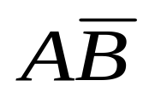
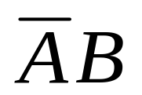
4、常用关系补充
（1）A－B=A－AB=(A∪B) －B=
（2） A∪B= A∪
= B∪
（3） A=AB∪

Slide 44
基本计数原理
1. 加法原理
设完成一件事有m种方式，
第一种方式有n₁种方法，
则完成这件事总共
有n₁ + n₂ + … + n_{m}
种方法 .
第二种方式有n₂种方法,
…；
第m种方式有n_{m}种方法,
无论通过哪种方法都可以完成这件事，

Slide 45
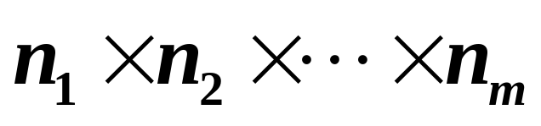
基本计数原理
2. 乘法原理
设完成一件事有m个步骤，
第一个步骤有n₁种方法，
则完成这件事共有
第二个步骤有n₂种方法,
…；
第m个步骤有n_{m}种方法,
种不同的方法 .
必须通过每一步骤,才算完成这件事，

Slide 46

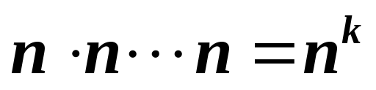
从n个不同元素取 k个（允许重复）
（1 k n)的不同排列总数为：
例如：从装有4张卡片的盒中
有放回地摸取3张
1
2
3
4
n=4,k =3
第1张
第2张
第3张
1
1
1
2
2
2
共有4.4.4=4³种可能取法
3
3
3
4
4
4

Slide 47

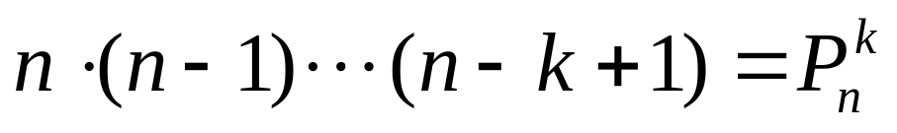
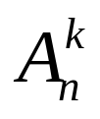
从n个不同元素取 k个（不允许重复）
（1 k n)的不同排列总数为：
或

Slide 48
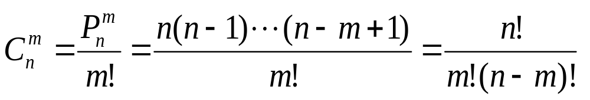
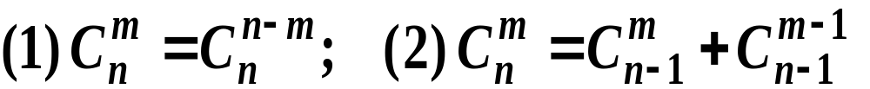
组合：
从n个不同元素中任取m个元素，不管其顺序并组成一组，称为从n个不同元素中取出m个元素的一个组合，其组合总数记为：
有性质：
Notes：排列与组合的区别：前者与次序有关；后者与次序无关。

Slide 49

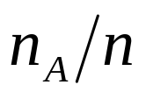
§1.3 频率与概率
从同一型号同一批次的反坦克弹中任抽一发反坦克弹射击目标，观测命中情况。设A代表“命中”这一事件，求P(A)?
一、事件的频率
在相同的条件下，进行了n次试验，在这n
次试验中事件A发生的次数 称为事件A发
生频数， 称为事件A发生的频率

Slide 50
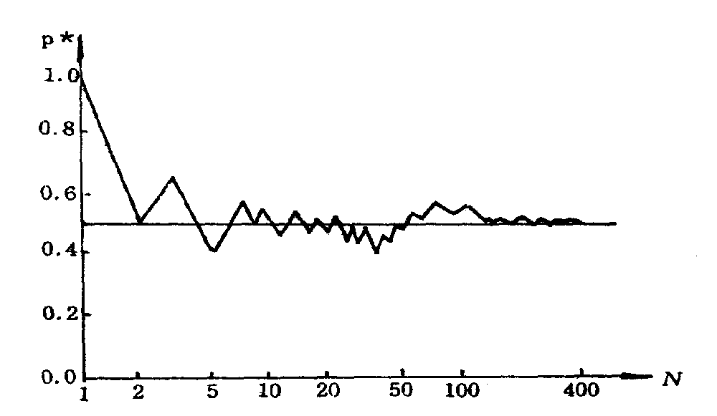
频率的稳定性
掷硬币试验
掷一枚均匀硬币，记录前400次试验中频率P*的波动情况。下图：正面出现频率的趋势（横轴为对数尺度）

Slide 51
频率稳定性
在重复试验中，事件A的频率总在一个定值附近摆动，而且，随着重复试验次数的增加，频率的摆动幅度越来越小，呈现出一定的稳定性.

Slide 52
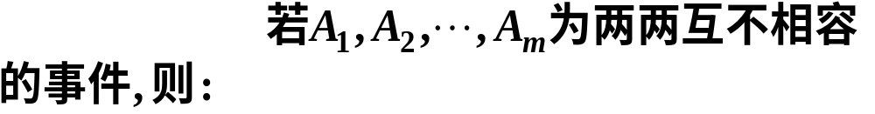
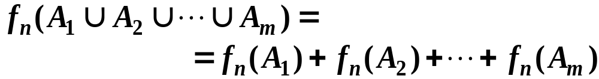
定义 事件A在n次重复试验中出现n_{A}次，则比值n_{A}/n称为事件A在n次重复试验中出现的频率，记为f_{n}(A).
即 f_{n}(A)＝ n_{A}/n.
频率的性质
(1) 非负性：
f_{n}(A) ≥0；
(2) 规范性：
f_{n}(Ω)＝1；
(3) 有限可加性：

Slide 53
实践证明：当试验次数n增大时， f_{n}(A) 逐渐趋向一个定值。
历史上曾有人做过试验,试图证明抛掷匀质硬币时，出现正反面的机会均等。
实验者 n n_{H} f_{n}(H)
De Morgan 2048 1061 0.5181
Buffon 4040 2048 0.5069
J.Kerrich 7000 3516 0.5022
J.Kerrich 8000 4034 0.5042
J.Kerrich 9000 4538 0.5042
J.Kerrich 10000 5067 0.5067
Feller 10000 4979 0.4979
K. Pearson 12000 6019 0.5016
K. Pearson 24000 12012 0.5005

Slide 54
这种稳定性为用统计方法求概率的数值开拓了道路.
在实际中，当概率不易求
出时，人们常取实验次数很大时事件的频率作为概率的估计值，
这种确定概率的方法称为频率方法.

Slide 55

二、概率
在大量重复一随机试验时，会发现，有些事件发生的次数多一些，有些事件发生的次数少一些。也就是说，有些事件发生的可能性大一些，有些事件发生的可能性小一些
将表征随机事件
发生可能性大小
的数称为事件的
概率
如何度量事件发生的
可能性呢？
记为P(A)

Slide 56
0≤P(A)≤1
事件发生的可能性
最大是百分之百，此时
概率为1.
事件发生的可能性
最小是零，此时
概率为0.

Slide 57
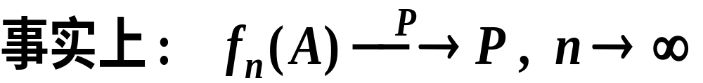
定义 若对随机试验E所对应的样本空间Ω中的每一事件A，均赋予一实数P(A)，集合函数P(A)满足条件：
(1)非负性：
对任一事件A，有P(A) ≥0；
(2)规范性：
P(Ω)＝1；
（3）可列可加性：设A₁，A₂，…, 是一列两两互不相容的事件，即A_{i} A_{j}＝∅，(i≠j ), i , j＝1, 2, …, 有
P( A₁ ∪ A₂ ∪ … )＝ P(A₁)＋P(A₂)+….
则称P(A)为事件A发生的概率。

Slide 58
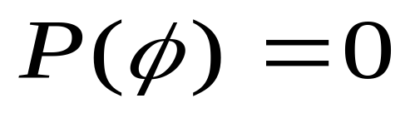
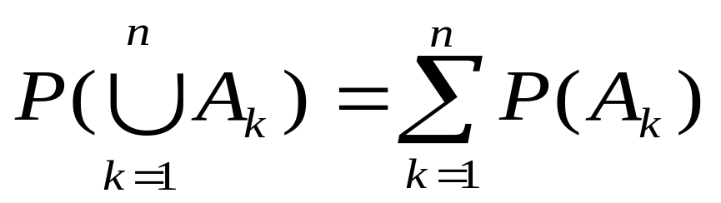
概率的性质
性质1
性质2 有限可加性:
若A₁，A₂，…，A_{n}互不相容，则

Slide 59

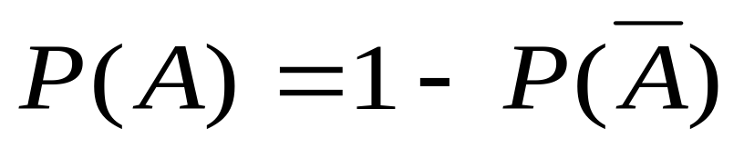


性质3 对事件A，有
Ａ
性质4 若A ⊂ B, 则有
P(B－A) = P(B) －P(A)
P(A) ≤ P(B)
特别地，对任何事件A，都有P(A) ≤1;
注意任意两个事件的差的概率怎么求？

Slide 60





性质5 对任何两个事件A,B，都有
又因
再由性质 3便得

Slide 61

对任何n个事件A₁，A₂，…，A_{n},都有

Slide 62

例如：三个事件和的概率为
P(A∪B∪C)=P(A)+P(B)+P(C) －P(AB) － P(BC) －P(AC) + P(ABC)

Slide 63


§1.4 古典概型
假定随机试验E有有限个可能的结果
假定从该试验的条件及实施方法上去分析，我们找不到任何理由认为其中某一结果出现的机会比另一结果出现的机会大或小，我们只好认为所有结果在试验中有同等可能的出现机会，即1/N的出现机会.

Slide 64

例如，一个袋子中装有10个大小、形状完全相同的球. 将球编号为1－10 .把球搅匀，蒙上眼睛，从中任取一球.
8
5
1
9
4
6
7
2
3
10

Slide 65
古典概型
若随机实验E满足：
① 样本空间Ω 只含有有限个元素
Ω={ω₁,…, ω_{n}}
② 试验中，每个基本事件发生是等可能的.
则称E为古典概型试验，简称古典概型。

Slide 66
事件概率的计算公式
设随机实验E的样本空间Ω含有n个样本点，事件A包含k个样本点，定义
P(A) = k/n
排列组合是计算古典概率的重要工具 .

Slide 67

古典概率的基本性质
设E是古典概型，其样本空间为
A，A₁，A₂，…，A_{n}是E中事件,则有
① 0≤P（A）≤1
② P（Ω）=1，P（φ）=0

Slide 68


③ 若A₁，A₂，…，A_{n}是互不相容的事件，则有
推论

Slide 69
例 6 一口袋装有6只球，其中4只白球，2只红球，从袋中取球两次，每次随机地取一只，取球方式采用不放回抽样，求:(1) 取到的两只球都是白球的概率;(2)两球颜色相同的概率;(3)至少一只白球的概率;(有放回如何?)
例 7 将n只球随机地放到N（N ≥ n）个盒子中去，试求每个盒子至多有一只球的概率。(指定
n个盒子如何?)

Slide 70
例8 (生日问题) 求n个人中至少有两个人同生日的概率。
n 20 30 40 50 60 70 80
p_{n} 0.411 0.706 0.891 0.970 0.994 0.999 0.9999
例9 盒中有a只白球，b只黑球，把球随机地一只只摸出来（不放回），求第k次摸到白球的概率。（1≤ k ≤ a+b）

Slide 71
例10 有若干同学参加秋游活动，已知其中没有
人同生日，某老师判断至少有50人参加了这次
活动，他判断正确吗？
例11（传统型彩票）传统型“10选6+1”方案是先
从0~9号球中摇出6个基本号码，每组摇出一个
，然后从0~4号球中摇出一个特别号码，构成
中奖号码，投注者选出6个基本号码和一个特别
号码，构成一注，基本号码和特别号码都正确(即选7中6+1)获一等奖；只有基本号码正确（选7中6+0）获二等奖；基本号码中有5位完全相同（即除首位或末位不同外全相同）获三等奖，且各奖不可兼得，问获得一等奖、二等奖、三等奖的概率各是多少？

Slide 72
§1.5 几何概率
向任一可度量区域Ω内投一点，如果所投的点落在Ω中任意可度量区域A内的可能性与A的度量成正比，而与A的位置和形状无关，则称这个随机试验为几何概型随机试验。简称为几何概型。
定义1.1

Slide 73
几何概率的计算
P(A)=[A的度量]/[Ω的度量]

Slide 74
例15 在时间间隔[0,T]中任意时刻都有信号等可能地进人接收机,现有两个信号,如果这两个信号到达的时间间隔不大于τ,则接收机会受到干扰,试求接收机受到干扰的概率.
例16 (蒲丰(Buffon)投针问题)
1777年法国科学家蒲丰提出了下列著名问题：平面上画着一些平行线，它们之间的距离都等于d，向此平面上任投一长度为L( L< d )的针，试求此针与任一平行线相交的概率。

Slide 75
§1.6 概率的公理化结构

Slide 76

设试验E的样本空间为Ω，事件域为ℑ为包含Ω, φ和满足一定条件的Ω的一些子集组成的集合，P为定义在事件域ℑ上的一维实函数
P : ℑ → R¹
A →P(A)
该一维实函数满足下面三条公理：
公理1：对任一事件A，有P(A)≥0；（非负性）
公理2：对必然事件Ω，有P(Ω)=1；（规范性）
公理3：若事件A₁,A₂,…,A_{k},…互不相容，则有
(可列可加性）

